Slide 1


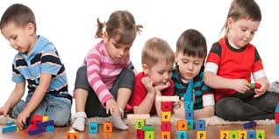
جامعة البصرة
كلية التربية البدنية وعلوم الرياضة
المهارة الحركية وتصنيفها
مدرس المادة
د. مهند خيرالله جبار

Slide 2


الفئة المستهدفة
طلاب المرحلة الثالثة – كلية التربية البدنية وعلوم الرياضة – جامعة البصرة
المكان : كلية التربية البدنية وعلوم الرياضة – جامعة البصرة
زمن المحاضرة : ساعتان

Slide 3


طريقة تقديم المحتوى
وسائل التقديم
طريقة التقديم
شرائح باوربوينت
مقاطـــــــع فيديو
اختبارات قصيرة و مناقشة
الشــــرح النظري
الأمثلـــــة العمـلية
الأنشطة التفـاعلية

Slide 4
اهداف المحاضرة :
الاهداف السلوكية
الهدف العام
ان يعرف الطالب ما هو مفهوم المهارة الحركية
ان يفهم الطالب ماهي تصنيفات المهارة الحركية
اكساب الطلبة معرفة المهارة الحركية وتصنيفها

Slide 5

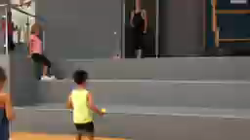
نشاط 1 تابع الفيديو

Slide 6

نشاط : 1 ما هي المهارة الحركية

Slide 7
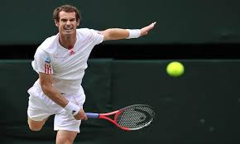
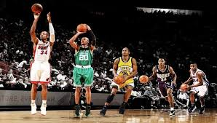
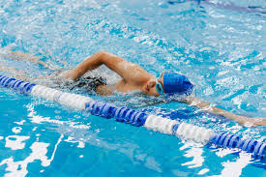
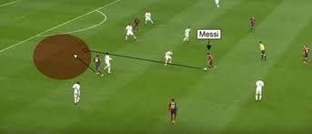
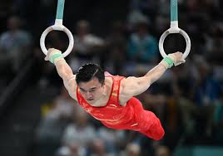
المهارة الحركية وتصنيفها
هي ثبات الحركة وآليتها واستعمالها في وضعيات مختلفة وبشكل ناجح .
هي عمل وظيفي لها هدف أو غرض يستوجب الوصول إليه ويتطلب حركة طوعية للجسم أو أحد أعضائه لكي يؤدي الحركة أداءً سليمًا،
أو هي جوهر الأداء الذي يتميز بإنجاز كبير من العمل مع بذل مقدار بسيط من الجهد
, أو هي الدقّة في الأداء عندما يلتقي المسار الحركي مع مسار الأداة بدون الإنتباه الكامل إلى مجريات الأمور.
او هي قابلية الفرد على استخدام معرفته بصورة فعالة وسهلة خلال الأداء .

Slide 8
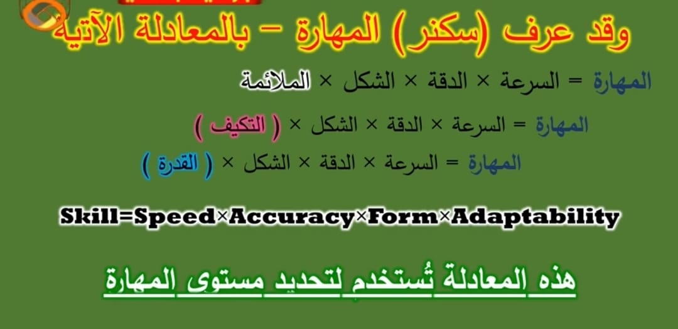
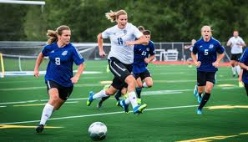
مثال لكرة القدم
السرعة: سرعة اللاعب في الجري بالكرة أو بدونها .
الدقة : دقة التمريرات أو التسديد على المرمى.
الشكل: الأسلوب الصحيح في تنفيذ المهارات مثل المراوغة أو التمرير.
التكيف: القدرة على تعديل أسلوب اللعب وفقاً لظروف المباراة
(مثل تغيير التمرير عند الضغط الدفاعي). مثال عملي:لاعب سريع (9/10) لكنه غير دقيق في التمرير (5/10) وشكله الفني متوسط (6/10) لكنه قادر على التكيف مع اللعب (8/10).إذن: المهارة = 9 × 5 × 6 × 8 = 2160

Slide 9
تصنيف المهارات الحركية
يمكن أن تصنّف المهارات الحركية إلى أصناف وذلك تبعًا لطبيعة المهارة أو حجم العضلات المشتركة أو عوامل أخرى، وقد صُنّفت من قبل المختصّين في التعلّم الحركي إلى أشكال كثيرة ولكنَّ أغلبها تتفق بما يأتي:
مهارات العضلات الدقيقة – مهارات العضلات الكبيرة
مهارات مغلقة – مهارات مفتوحة
مهارات مستمرة - مهارات متماسكة - مهارات متقطعة
مهارات السيطرة الذاتية – مهارات السيطرة الخارجية

Slide 10
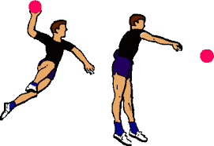
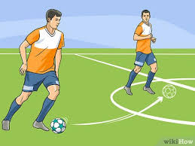
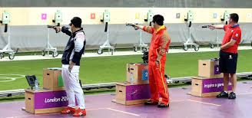
مهارات العضلات الدقيقة ومهارات العضلات الكبيرة
غالبا ما تُصنّف المهارات الحركية إلى مهارات العضلات الدقيقة ومهارات العضلات الكبيرة، وذلك على وفق حجم العضلات المشتركة في أداء الحركة، فالمهارات الدقيقة هي تلك المهارات التي تشترك في أدائها مجموعة العضلات الدقيقة التي تتحرك خلالها بعض أجزاء الجسم في مجال محدود لتنفيذ استجابة دقيقة في مدى ضيق الحركة، وكثيرًا ما تعتمد هذه المهارات على التوافق العصبي العضلي بين اليدين والعينين، مثل مهارات الرماية أو بعض مهارات التمرير والسيطرة على الكرة في الألعاب التي تستخدم فيها الكرات,

Slide 11
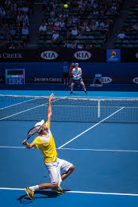
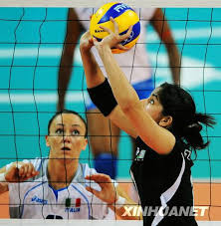
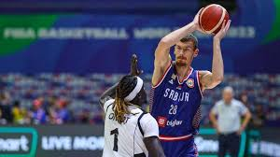
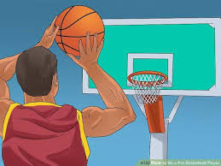
مهارات العضلات الدقيقة ومهارات العضلات الكبيرة
أمّا مهارات العضلات الكبيرة فتستخدم في تنفيذها مجموعة العضلات الكبيرة، وقد يشترك الجسم كلّه أحيانًا في تنفيذها، مثل مهارات كرة القدم وألعاب القوى، وفي ضوء هذا التصنيف نضع جميع المهارات الرياضية على سلسلة افتراضية في أحد طرفيها تقع مهارات العضلات الدقيقة وفي الطرف الآخر مهارات العضلات الكبيرة, أمّا المهارات الرياضية الأخرى فتقع على هذه السلسلة على وفق حجم العضلات المشتركة في الأداء، ففي الرمية الحرة بكرة السلّة أو الإعداد في الكرة الطائرة تستخدم أحيانًا مجموعة العضلات الدقيقة بشكل واضح بالإضافة إلى اشتراك بعض العضلات الكبيرة في الجسم، وفي بعض أنواع الإرسال في تنس الطاولة يكون اشتراك العضلات الدقيقة على قدر متساوٍ من الأهمية لإشتراك العضلات الكبيرة، وهكذا يمكن وضع جميع المهارات الرياضية على نقطةٍ ما من هذه السلسلة الإفتراضية.

Slide 12

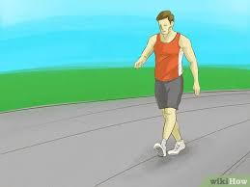
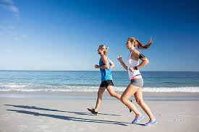
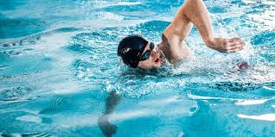
المهارات المستمرة والمهارات المتماسكة والمهارات المتقطعة
في هذا التصنيف تُحدّد المهارات على وفق الزمن الذي تستغرقه وفترات التوقف التي تتخلل الأداء ومدى الترابط بين أجزاء الحركة بعضها ببعض، إذ يمكن افتراض وجود سلسلة من المهارات في أحد طرفيها تقع المهارات المستمرة بينما تقع في الطرف الآخر منها المهارات المتقطعة وتتوزع جميع المهارات الرياضية على هذه السلسلة
إنَّ المهارة المستمرة هي المهارة التي تتكرر فيها الحركات بشكل متشابه ومستمر دون توقف ملحوظ، إذ يتداخل الجزء النهائي من الحركة الأولى مع الجزء التحضيري من الحركة التي تليها، وهكذا تظهر الحركات وكأنَّها حركة واحدة مستمرة، كما هو الحال في السباحة والركض والمشي والتجديف

Slide 13
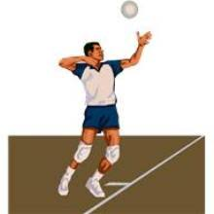
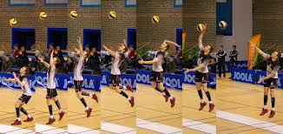
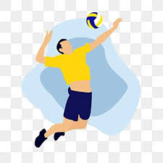
المهارة المتقطعة
فهي المهارة التي تتكون من حركة لها بداية ونهاية واضحة ولا ترتبط بالضرورة بالحركة التي تليها كما هو الحال في الإرسال بالكرة الطائرة فبعد تنفيذ الإرسال تعتمد الحركة الآتية على أسلوب استجابة الفريق المنافس وهذا أمر لا يمكن معرفته أو توقعه دائمًا، لذا فإنَّ الحركة الآتية للإرسال قد تكون مختلفة في كلّ مرة، هذا فضلًا على أنَّ هناك مدّة زمنية بين تنفيذ الإرسال والمهارة التي تأتيها، وتتميز المهارة المستمرة بإمكانية تعلّمها بوقت أسرع من المهارة المتقطعة عندما تكون من نفس مستوى الصعوبة، كما يمكن الإحتفاظ بالمهارة المستمرة لمدة زمنية أطول وذلك لإنَّ تكرار الحركة وممارستها (التمرين عليها) هو جزء متأصل في طبيعة المهارة.

Slide 14
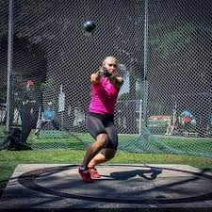
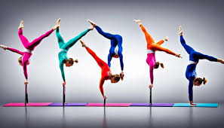
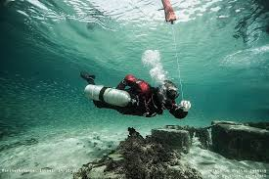
المهارات المتماسكة
فتتصف باعتماد الحركات فيها الواحدة على الأخرى، كمهارة الغطس إلى الماء والحركات الأرضية في الجمناستك إذ تعتمد كلّ حركة على ما يسبقها وما يأتيها من حركات، وأغلب الحرات الرياضية هي من نوع المهارات المتماسكة، ويصعب أحيانًا فصل هذه المهارات إلى أجزاء عند تعلّمها وذلك من أجل المحافظة على وحدتها وترابطها، فعلى سبيل المثال نلاحظ أنَّ مهارة رمي الرمح تعتمد على مدى الترابط والانسيابية بين حركة الاقتراب والرمي فانسيابية الحركة والربط المناسب بين أجزائها يُعد العنصر الحاسم في نجاح أدائها، وكذلك الأمر بالنسبة لحركتي الدوران ورمي المطرقة.

Slide 15
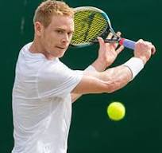
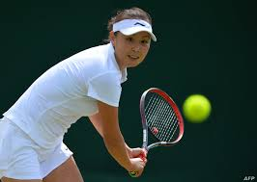
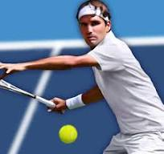
مهارات السيطرة الذاتية ومهارات السيطرة الخارجية
يمكن تقسيم المهارات الحركية إلى أربعة أنواع على وفق طبيعة الفرد والهدف، ففي بعض المهارات يكون الفرد في حالة ثبات عند قيامه بالإستجابة كما يكون هدف المهارة أيضًا، بينما تنفذ بعض المهارات بطريقة يكون الفرد والهدف كلاهما في حالة حركة، لذا يمكن تصنيف المهارات إلى أربعة أنواع موزعة على سلسلة افتراضية في أحد طرفيها مهارات يكون فيها الفرد والهدف في حالة ثبات وفي الطرف الآخر منها مهارات فيها الفرد والهدف في حالة حركة، وبين هذين الطرفين نوعان آخران من المهارات, أحدهما يكون فيه الفرد ثابتًا والهدف متحرك, والآخر فيه الفرد متحركًا والهدف ثابت، إنَّ الشيء المهمّ هنا هو المدى الذي تسمح به طبيعة المهارة للفرد بالتنبؤ للإستجابة ومقدار السيطرة الذاتية أو الخارجية على أداء المهارة،
وعلينا النظر إلى المهارة التي تقع على هذه السلسلة في إطار الظروف التي تؤدى فيها المهارة، فعلى سبيل المثال في مهارة ضرب الكرة بالمضرب يكون اللاعب في حالة ثبات قبل أدائه للضربة ولكنَّه سيتحرك أثناء قيامه بالمهارة ويمكن أن نلاحظ أنَّ المهارات على هذه السلسلة تزداد صعوبة كلّما انتقلنا من الطرف الأيمن نحو الطرف الأيسر

Slide 16
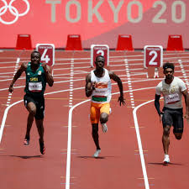
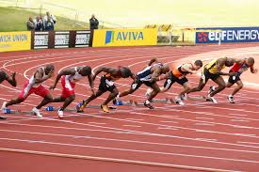
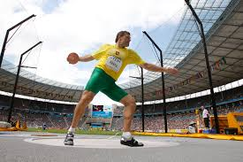
المهارات المغلقة والمهارات المفتوحة
يرتبط هذا التصنيف إلى حدّ كبير بالتصنيف السابق والخاص بالسيطرة الذاتية والسيطرة الخارجية، إنَّ المهارة المغلقة هي المهارة التي تؤدى في ظروف بيئية ثابتة نسبيًا، أمّا المهارة المفتوحة فهي تلك المهارة التي تؤدى في ظروف تتغير أحداثها باستمرار، ويمكن أن تُعرّف المهارات المغلقة بأنَّها تلك المهارات التي ليست لها متطلبات بيئية عديدة وإن كان لها بعض المتطلبات فهي غير متوقعة مثل رمي القرص وركض 100م وغيرها

Slide 17
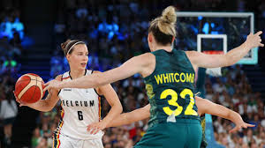
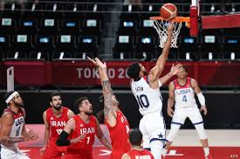
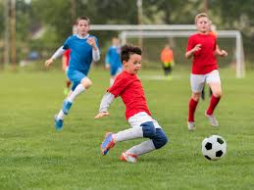
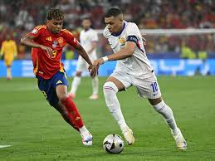
المهارات المفتوحة
فهي تلك المهارات التي لها متطلبات بيئية عديدة متوقعة وغير متوقعة مثل كرة القدم وكرة السلّة وألعاب المضرب، ويمكن تصنيف جميع المهارات الرياضية على سلسلة تقع في أحد طرفيها المهارات المغلقة وفي الطرف الآخر المهارات المفتوحة وتتوزع المهارات ما بين هذين الطرفين. إنَّ المهارة المغلقة تشبه إلى حدّ كبير العادة الحركية فهي تتكرر وتنفذ بالأسلوب نفسه في كلّ مرة بغض النظر عن الظروف المحيطة، إذ إنَّها لا تتأثر بما يجري في البيئة، فلو أخذنا مهارة رمي القرص على سبيل المثال نجد أنَّ أفضل الرياضيين في هذه الفعالية هم الأشخاص الذين يمتلكون قدرات بدنية معينة بالإضافة إلى أسلوب أداء (تكنيك) مناسب وسليم من الناحية الميكانيكية يتقنونه لدرجة أنَّه باستطاعتهم تنفيذه في مختلف الظروف

Slide 18
المراحل التي تمرّ بها المهارة الحركية
إنَّ المراحل التي تمرّ بها عملية تعلّم المهارة الحركية هي ثلاث مراحل أساسية ترتبط فيما بينها، وتؤثر واحدة في الأخرى وتتأثر بها، والمراحل هي:
الأولى: مرحلة اكتساب التوافق الأولي للمهارة الحركية التي يكون فيها الأداء الحركي صعبًا لإشتراك مجاميع عضلية غير مطلوب اشتراكها مما يجعل الأداء الحركي متوترًا وبذلك يحتاج إلى طاقة أو جهد إضافي.
الثانية: مرحلة اكتساب التوافق الجدّي للمهارة الحركية(الكف) التي يتمّ فيها التخلّص من التوترات العضلية الزائدة والحركات الجانبية ويبدأ فيها الأداء الحركي في التحسّن تدريجيًّا وتصحيح الأخطاء من خلال التكرارات والممارسات المنظمة.
الثالثة: مرحلة إتقان المهارة الحركية (الإستثارة, والكف) وتثبيتها يكون من خلال التوازن بين عمليتي الإستثارة والكف عن طريق تكرار أداء المهارة الحركية والتدريب عليها في ظروف مختلفة, ويمكن إتقان الأداء المهاري أو الحركي مع الإقتصاد في الجهد والتناسق بين حركات الجسم ونشاط الأعضاء الداخلية ممّا يقلّل التعب.

Slide 19
العوامل المؤثرة التي تحدد المهارة
هناك العديد من العوامل المؤثرة التي تحدد المهارة الحركية ومن ابرزها ما يلي :
1-وزن الجسم : زيادة وزن الجسم عامل معوق للأداء المهاري الجيد ، وزيادة وزن الفرد نسبةً الى تركيبه العضلي هو اكبر محدد لمهارته البدنية، فضلاً عن ان زيادة وزن الفرد تتطلب منه بذل مجهود اكبر اثناء الاداء الحركي و المهاري .
2-طول الجسم : ان ارتفاع مركز ثقل الجسم يكون عالياً عند الافراد طويلي القامة والعكس صحيح ، وعادةً ما يكون مركز ثقل الشخص طويل القامة بعيداً عن قاعدة ارتكازه ،فان الشخص الطويل يتطلب منه ازاحة حركية ونشاط عضلي كبير لغرض حفظ التوازن اثناء الاداء الحركي والمحافظة على القوام .
3-التوقيت : تتطلب ممارسة الحركات الرياضية توافق جيد في توقيت الانقباضات العضلية ، فعندما تتوالى الحركات الرياضية فينبغي على كل عضلة مشتركة في الواجب الحركي ان تنبسط وتنقبض في الوقت المحدد والمناسب ، فعند تعلم المهارات المتقدمة فلاحظ تحسن كبير في توقيت الانقباضات العضلية وابساطها والمتحكم بذلك كله هو الجهاز العصبي المركزي .
4-دقة الحركة : ان دقة الحركة ضرورية ولازمة في جميع التمارين والحركات الرياضية ، وتشتمل على ما يلي :
التوافق العضلي البصري - الاحساس بالحركة - التوازن - زمن الاستجابة
سرعة الحركة - الاتقان الحركي (الضبط)
5-التوتر العضلي : ان للتوتر العضلي اثراً كبيراً على الطاقة المصروفة في الاداء الحركي ومعدل حركة الجسم وبداية ظهور التعب ، والتوتر العضلي عادةً ما يظهر على الرياضي خلال ممارسته للنشاط ، الذي يتميز كونه متوتراً او مسترخياً ، والتوتر الكبير للمجاميع العضلية تجعل من الحركة متصلبة وتفتقر الى الانسيابية والرشاقة .

Slide 20
التكامل الحسّي والتعلّم الحركي
للتكامل الحسي دور بالغ الأهمية في التعلّم الحركي, فالحركات البسيطة مثل استلام الكرات وتمريرها تبدأ بعملية بسيطة يطلق عليها الإحساس وهي الإستجابة الأولية لأعضاء الحس، أمّا الحركات المركبة أو المعقدة فتتطلب إدخالًا معلوماتيًّا من خلال أعضاء الحس المختلقة بما يمكننا من معرفة الأجواء المحيطة بالأداء ومن ثمّ أداء الحركات المطلوبة بالكفايات والفعاليات اللازمة, فالنظام الحسي هو أنواع مختلفة من الحوافز تتواتر على المستقبلات الحسية بصور مختلفة سواء كانت صوتية أو بصرية أو لمسية تؤدي إلى الإنتباه والإدراك والوعي بصورة مفصلة عن المحفزات المستلمة من البيئة الخارجية ومن ثمّ إختيار الإستجابات المناسبة للتعامل الحركي الأمثل مع هذه المثيرات, وهذا يتضح مثلًا في رياضة المصارعة أو الجودو فعند استخدام الأيدي (حاسة اللمس) للحصول على معلومات حول جسم المنافس وحجمه ووزنه, ونحصل على نفس المعلومات وأكثر عن طريق العين (حاسة الرؤية), وعن طريق حاسة السمع (الأذن) نتعرف على تعليمات المدرب وتشجيع الجماهير ومن خلال ذلك كلّه يتكون مخزون غني من الإدراك والوعي, إذًا المستقبلات الحسية تعدّ نوافذ للنظام العصبي يمكن من خلالها الإتصال مع البيئة الخارجية بواسطة الأعصاب الحسية التي توصل الجهاز العصبي بأعضاء الحس

Slide 21
وهذه الأعضاء لها طريقتان لتحقيق قوة المثيرات وهما:
الأولى: زيادة قوة المثير الذي يسمّى بالتعظيم المؤقت, وفيه ينطلق الإيعاز العصبي في الخلية العصبية بتردّد أعلى بنتيجة قوة المثير.
الثانية: زيادة تحفيز المستقبلات الذي يسمّى بالتعظيم المكاني, وفيه تنشط مستقبلات مجاورة للمنطقة المباشرة للمثير نتيجة تكرار قوة المثير.
المراحل الفسلجية للمهارة
تكوين صورة في الدماغ.
2-تجميع الخبرات السابقة.
3- تجنّب الإيعاز للعضلات التي ليس لها علاقة بالفعل أو الواجب الحركي.
4- الإيعاز للعضلات المسؤولة فقط عن الأداء الحركي.
5- تنبيه العضلات على التقلّص من أجل تكوين تفاعلات كيميائية بحجم ذلك العمل أو الواجب الحركي.

Slide 22
أهمية تحديد نوع المهارة بالنسبة للمدرب
إنَّ معرفة المدرب لموقع المهارة على سلسلة المهارات المفتوحة والمغلقة سيساعده في تحديد الأهمية النسبية للعوامل المختلفة المؤثرة على المهارة وفي اختيار نوعية التدريب المناسب لها، فلو أخذنا مشكلة ظهور التعب لدى الرياضيين فإنَّه من الأفضل تحديد نسبة الزمن المخصص للتدريب على نوع معين من التمرينات على وفق موقع المهارة، ففي السنوات الأخيرة كان السبب الرئيس للتقدم في الأرقام المسجلة في رياضتي السباحة وألعاب القوى يعود إلى التدريب المبرمج لبناء العناصر الأساسية للياقة البدنية والحركية وتأخير ظهور التعب لدى الرياضيين في مثل هذه الأنواع من الفعاليات الرياضية يعتمد على الآلية الحركية, أمّا في المهارات المفتوحة فإنَّ التعب قد لا يكون سببه ضعف الآلية الحركية, بل إنَّ طبيعته ذهنية ويحدث أولًا في الآلية المركزية الخاصة بمعالجة المعلومات فهذه المهارات تعتمد إلى حدّ كبير على تفسير الرسائل القادمة من البيئة واتخاذ القرارات, إنَّ مقدرة اللاعب على التعامل مع المثيرات الخارجية محدودة، فتصبح استجاباته بطيئة وقد لا يستجيب أحيانًا، كما أنَّ حركاته تبدو غير ضرورية ولا تناسب الموقف وهذا يسبب قلقًاً لدى الرياضيين، إنَّ انهيار المهارة لا يحدث بالضرورة نتيجةً للتعب البدني أو انخفاض لياقة الجهازين العضلي والدوري التنفسي، بل بسبب محدودية الآلية المركزية وعليه فإنَّ رياضيي المهارات المفتوحة عليهم قضاء جزء كبير من التدريب في التعامل مع المثيرات البيئية بكفاءة لضمان عدم حدوث التعب الذهني.

Slide 23
نوع المهارة وتحديد العلاقة بين المدرب والرياضي
المهارات المفتوحة تتطلب تنظيم الحركة على وفق الظروف الخارجية غير المتوقعة كالألعاب الفرقية والمنازلات وغيرها، أمّا المهارات المغلقة فهي التي تنفذ بأسلوب واحد وبشكل متوقع وتحت سيطرة الرياضي نفسه، كالوثب العالي ورمي القرص والرمية الحرّة بكرة السلّة وغيرها، ويرى الكثير من العلماء إنَّ أسلوب المدرب يرتبط بطبيعة المهارة, ففي المهارات المغلقة يفضل أن يكون المدرّب من النوع (المتسلّط)، إذ إنَّ أغلب الرياضيين في هذه الألعاب يفضلون أن يكون التدريب منظمًا ومنضبطًا وعنيفًا، أمّا في المهارات المفتوحة فيفضل المدرّب (المَرن) الذي يغير أسلوبه في التعامل على وفق مستوى الرياضي والمواقف التي يواجهها

Slide 24

Thank You

